Slide 1
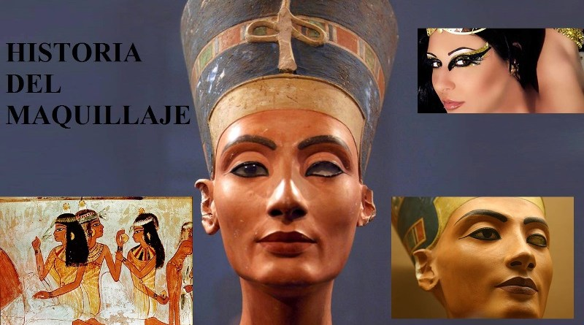

Slide 2
INTRODUCCIÓN
Es cierto que un pensamiento muy compartido es la visión sobre el maquillaje como algo material y superficial, para ocultarse. Una máscara, y lo cierto es que su nombre se debe en sentido etimológico a Maquillage (se referían a la pintura del rostro de los actores de teatro en el siglo XIX en Francia).
Pero esta práctica de decorar la piel u otras partes visibles del cuerpo para resaltar la belleza se remonta a siglos más atrás. El culto al cuerpo nace de la necesidad de cuidarse, mantener cierta higiene y como táctica sexual de atracción. Pero no sólo podemos apreciar razones ornamentales, también tiene una gran influencia espiritual y medicinal. Incluso también se trataba de una cuestión de clases, ya que era un recurso que utilizaba las clases más acomodadas para diferenciarse del resto.

Slide 3
A lo largo de la historia podemos descubrir como los diferentes conceptos de belleza han ido variando en formas y significados en las distintas civilizaciones en función de la época y el lugar.
CONCEPTO DE BELLEZA
Cuanto más tecnológicamente avanzado se vuelve el mundo, más énfasis se pone en un maquillaje fresco y limpio que oculte los signos visibles del envejecimiento y que pueda volver el tiempo atrás. Las palabras como fresco, beneficioso, puro, natural, antienvejecimiento se han convertido en parte del vocabulario actual del maquillaje.

Slide 4
¿Cómo comenzó el maquillaje facial?
Durante varios siglos, tanto hombres como mujeres han disfrutado del lujo del maquillaje facial. Pero la historia del maquillaje facial se remonta a miles de años atrás, hasta llegar a los Egipcios del Siglo I. Esto no significa que los Egipcios fueron los primeros en utilizar maquillaje, sino que se encuentran entre los que primero documentaron la importancia del maquillaje facial como una parte fundamental dela cultura, tal como se puede ver en el descubrimiento de las pinturas en las tumbas del antiguo Egipto. Los egipcios utilizaban ingredientes naturales tales como el Ungüento (una sustancia hidratante) y el kohl para mejorar la piel y la apariencia. Los egipcios eran conscientes de la belleza de una piel suave y de unos ojos seductores

Slide 5
En el Siglo I, los romanos utilizaban kohl para el maquillaje de los ojos y las pestañas. También utilizaban tiza como blanqueador de la piel y colorete. Las influencias grecorromanas y persas agregaron el uso de las tinturas de henna para el rostro y el cabello.
El maquillaje facial fue evolucionando con el tiempo. En la Edad Media, las culturas europeas sumaron el furor de la piel pálida. La piel pálida se convirtió en signo de bienestar económico y categoría en la sociedad. Las mujeres tomaban medidas extremas para lograr tener una piel blanca llegando incluso a provocarse hemorragias. Agregar un color rosa sutil tal como se usaba en el Siglo XIII daba otro símbolo de bienestar económico e importancia social, ya que solamente los ricos podían pagar un maquillaje facial color rosa.

Slide 6
La importancia de la piel blanca como signo de riqueza continuó hasta el Renacimiento Italiano. Nuevamente, las mujeres recurrían a medidas extremas para lograr tener una posición social utilizando ingredientes mortales como el plomo y el arsénico. Para la era isabelina, el maquillaje facial comenzó a asociarse con una mala salud Las mujeres utilizaban clara de huevo para dar un poco de brillo saludable al rostro. El maquillaje facial pesado era utilizado para esconder las enfermedades.
Gracias a los franceses en el Siglo XVIII se agregó un poco de vida y vitalidad al rostro al incluir el color rojo en el maquillaje facial. Los labios y las mejillas rojas se convirtieron en un símbolo de salud y diversión.

Slide 7
Decadencia en los cosméticos.
Aproximadamente durante la Era Victoriana, el maquillaje comenzó a ser asociado con las prostitutas y actrices. Las mujeres decentes no tenían permitido tomar el sol para no alterar el color de la piel ni tampoco cambiaban el tono natural de la piel. La piel que quedaba al descubierto era tapada, utilizaban sombrillas para proteger a l piel del sol y mantenerla de un color claro. Los ingredientes naturales como avena, miel, yema de huevo y agua de rosas reemplazaron a los cosméticos creados por los boticarios. Las cejas eran depiladas y se utilizaba polvo de arroz. Las mujeres hicieron el intento de agregar un poco de color en secreto pellizcando las mejillas o utilizando jugo de remolacha para obtener color y jugo de limón como blanqueador.

Slide 8
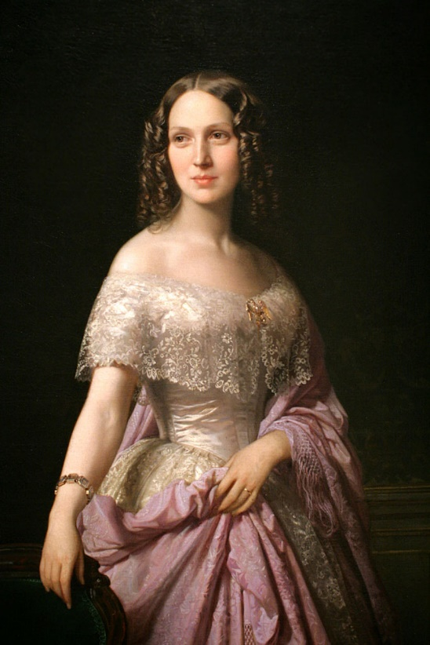
Para el 1900 era muy popular tener un aspecto de enfermo. Se enfatizaban las ojeras, las mejillas rosadas y los labios color carmesí agregaban un toque al maquillaje facial de “enfermo”. Afortunadamente, esta leve decadencia no duró mucho.

Slide 9
Maquillaje moderno.
Tal vez sea difícil imaginar el maquillaje del 1900 como moderno, pero de hecho es el comienzo de la industria cosmética tal como la conocemos hoy en día. Con el auge de los medios de comunicación masiva, la televisión, las películas del cine y el transporte, la industria del maquillaje creció agigantadamente.
Aunque a principios del 1900 todavía la creencia popular era asociar a la piel pálida con una vida de riqueza y placer y relacionar la piel bronceada con la clase trabajadora, gracias al maquillador Max Factor, se desarrolló y se produjo el primer polvo facial perfumado para el público, convirtiendo al maquillaje facial en algo accesible para todos.

Slide 10
Para la década del 30, el maquillaje estaba disponible para las mujeres de todas las clases sociales. Las mujeres tenían íconos como Greta Garbo y Marlene Dietrich y las utilizaban como modelos a seguir. Así, florecieron los gigantes de la industria cosmética como Max Factor, Elizabeth Arden, Revlon y Lancome. El maquillaje se convirtió en algo sensual y prolijo. Las mujeres tenían una gran variedad de colores para utilizar y esmalte de uñas para combinar.
La variedad abrió la puerta a los Siglos XX y XXI. Una gran demanda de fórmulas ecológicas, beneficiosas y de gran calidad hizo surgir a todo un nuevo conjunto de compañías de maquillaje: Christian Dior y Clinique, las cuales brindaban maquillajes y fórmulas clásicas para mujeres con distintos tipos de piel.

Slide 11
2. MAQUILLAJE EN LA PRIMERA DÉCADA DEL SIGLO XX
Nace una nueva mujer que estiliza su cuerpo, empieza liberarse y participa en el mundo laboral y deportivo. La industria cosmética sufre una eclosión, ofreciendo un gran abanico de posibilidades en productos de peluquería y cosmética. Surgen distintas décadas y van a marcar modas por fenómenos sociales: los medios de comunicación, el cine, la TV, la publicidad. Estos medios idealizan un prototipo de mujer con fines publicitarios que acaban marcando una moda en una determinada época.
El inicio de este siglo está marcado la I Guerra Mundial, el uso del maquillaje era mínimo y consistía en un leve tono rosado en los labios y vaselina brillante en los párpados.

Slide 12
3. MAQUILLAJE EN LOS AÑOS 20-30
Al final de la guerra, época del jazz, el Charleston, las faldas cortas y el amor libre, el prototipo de mujer cambió.
La mujer quería destacar su lado enigmático con un cutis claro y un colorete en forma de mancha redondeada. Se dejaba por primera vez el pelo corto al estilo “Garçon” y los ojos se destacaban con khol con los párpados oscuros, incluso morados o negros y con forma redondeada, las cejas rectas o caídas y arqueados y los labios en tono granate o rojo intenso, eliminando el color de las comisuras en forma de corazón o boca de piñón.
Las referencias e ideales de belleza salían de las actrices de cine y teatro tales como Marlene Dietrich o Greta Garbo, con una imagen recargada, oscura y de formas redondeadas.

Slide 13
La imagen de la mujer de los años 30 pasa a ser más glamorosa, elegante y femenina. Se realzan los rasgos más refinados, estirados y estilizados con un pelo todavía corto rubio platino. La boca se seguía pintando estrecha, aunque más natural perfilada dando forma de “arco de Cupido” con carmín marrón o granate y el colorete se difumina.
Las cejas se afinan y arquean subiendo en semicírculo y levantando el ojo, apareció el eye-liner que se comenzó a utilizar muy fino y se usaban pestañas postizas, también se empezó a marcar la cuenca del ojo con sombras de ojos dorada, plateada, combinada con marrón, azul o violeta. En esta época el maquillaje se extendió entre todas las capas sociales cuyas mujeres intenta imitar a sus actrices favoritas que desprenden una limpieza transparente.

Slide 14
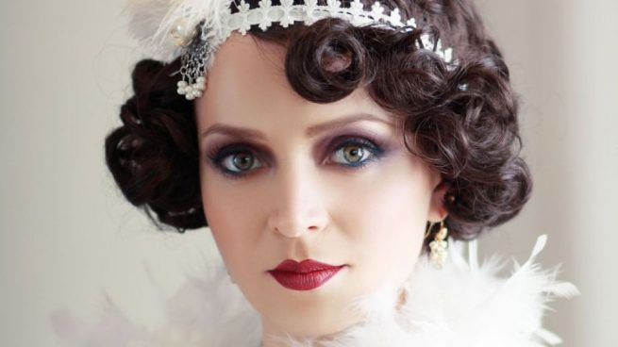
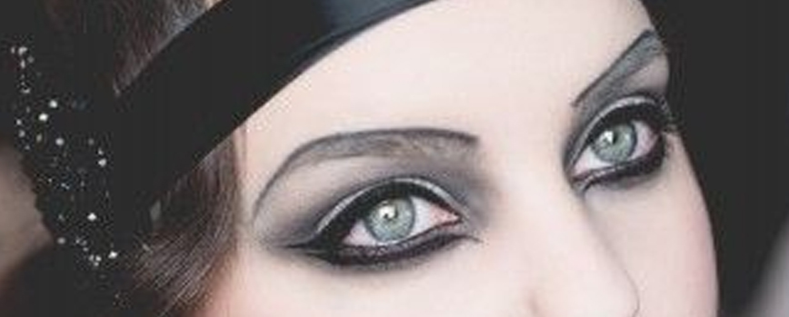

Slide 15
4. MAQUILLAJE EN LOS AÑOS 40-50
Los fondos de maquillaje son claros. Los ojos se modelaban y el trazo del eye-liner se convirtió en más pronunciado y grueso, reforzándolo con pestañas postizas. La forma de la ceja se volvió natural, en “ala de paloma” y la boca se agrandaba con un trazo más carnoso y redondeado en tonos marrones y granates generalmente oscuros.
A mediados del siglo predominaban los rostros dulces y refinados. El eye-liner sigue siendo marcado y sobresaliendo su línea por la parte exterior del ojo, las sombras eran en tonos turquesa y azules. Las cejas se llevaban más claras y anchas.

Slide 16
Entre esta década y la próxima, hasta el día de su muerte tomó gran protagonismo el estilo en todas sus formas de Marilyn Monroe. Uno de los iconos más desarrollados e imitados a lo largo de la historia, por la sensualidad y potencialidad que transmitía. Su maquillaje al más estilo Pin Up (modelos, actrices y cantantes, que posaban con una actitud sugerente y tímida, apareciendo en portadas de revistas, comics o calendarios).
Se trataba de un rostro jugoso y esculpido por unos coloretes rosados.

Slide 17
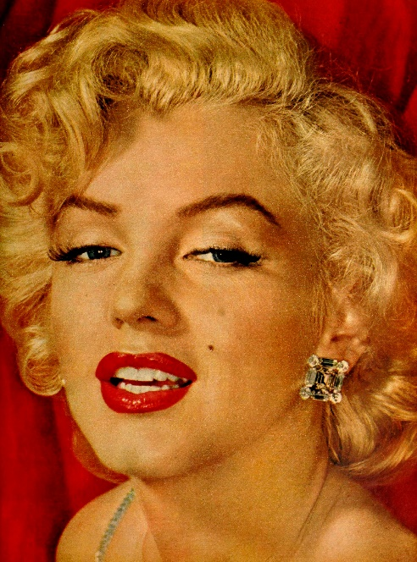
Los ojos con una sombra base clara para agrandarlos, marcando la cuenca del ojo en un tono marrón y con un fínismo delineado alargado. Definía las cejas y pestañas postizas. Y los labios en un color ojo muy definido.

Slide 18
5. MAQUILLAJE DE LOS AÑOS 60-70
En esta década predomina una gran aparición de movimientos sociales, culturales y musicales, que crean diferentes estéticas para reclamar sus ideas y su estilo de vida.
Aunque la mayoría de la población entendía a las tendencias de cine y televisión, marcada por los años 20, donde el maquillaje se centra en los ojos exagerados que se perfilan con eye-liner por la parte superior e inferior, creando una forma redondeada. Se usaban sombras en tonos turquesa, azules, blanquecinos, tonos pastel en rosa pálido y con pestañas muy grandes casi siempre postizas. Los labios se pintaban muy suaves y naturales en tonos claros.

Slide 19
También aparece le movimiento Hippie (un movimiento contracultural, libertario y pacifista) con una estética muy particular, con el fin de reivindicar sus ideas y proclamar su estilo de vida. A pesar de la ausencia de maquillaje, optaban por el khol para los ojos y predominaban los signos reivindicativos (flores-naturaleza, paz, signos de géneros-libre sexo y homosexualidad..) dibujados tanto en la cara como en el cuerpo.
Punk fue fenómeno estético-musical surgido en los años 1970, que se fue convirtiendo en un movimiento social con una filosofía muy determinada basada en el situacionismo y la trasgresión.

Slide 20
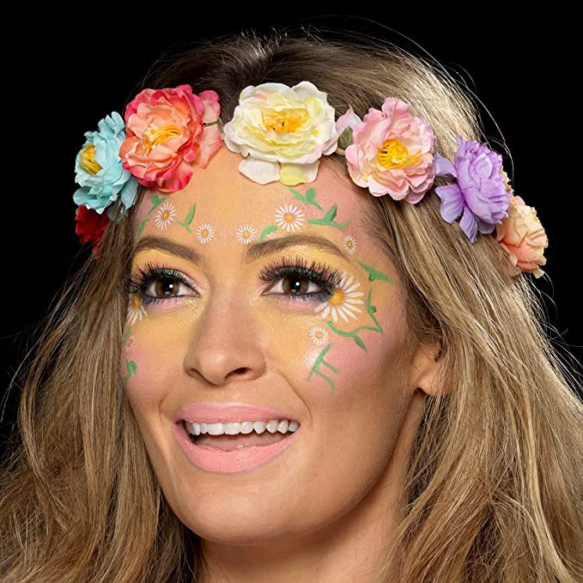
Su estética ha ido evolucionando a lo largo de la historia, pero ha mantenido su esencia radical en formas y colores. Predomina un maquillaje muy marcado, con líneas que sobresalen del párpado, como flechas o rayos, colores ácidos y brillantes, donde predomina el negro.

Slide 21
A finales de año aparece la Música disco derivada del Rhytm & blues que mezcló elementos de géneros anteriores, como el funk y el soul, con toques latinos en muchos casos, y que se popularizó en discotecas. Y marcaron un maquillaje donde predomina multitud de combinaciones con sombras con tonos ácidos, cejas muy marcadas creando maquillajes muy vistosos.
6. MAQUILLAJE EN LOS AÑOS 80-90
Predomina una desorientación en los modos de vestir, la peluca y el maquillaje, debido a la multitud de reseñas que ha dejado la época anterior. El maquillaje va poco cargado buscando naturalidad y se opta por un determinado maquillaje dependiendo de la ocasión. No predomina ningún color especial de temporadas, debido a la gran afluencia de modas.

Slide 22
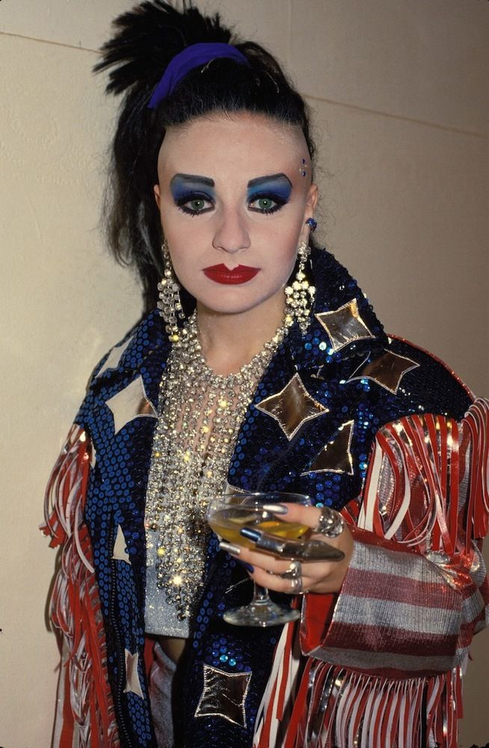
A principios de esta década se mantiene la diversidad en las formas, aunque sigue permaneciendo un look muy intenso, marcado y brillante, colores estridentes, delineadores y cejas muy definidas. Los pómulos iban muy marcados en tono marrón o morado. El máximo exponente de esta época fue Madonna.
En España se vivía el auge de la Movida Madrileña (movimiento contracultural surgido durante los primeros años de la Transición de la España posfranquista).

Slide 23
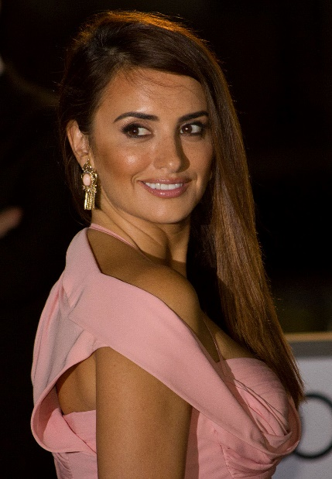
En el inicio de los 90, la moda la marcan las Top Models, en esta década se buscan maquillajes más naturales, colores claros luminosos, aparece el gloss, labios brillantes, “caras de ángel” puntos de luz en la cara para iluminar el rostro.
Los 90 se distinguen del resto por el minimalismo, después del esplendor de la moda de los 80, el lujo y la ostentación parece de mal gusto y en los noventa se lleva la sencillez. Por otro lado, se impone el grunge, el aspecto descuidado, el mestizaje y la ropa multicultural.
La referencia de esta década viene reflejada por la televisión, el protagonismo se lo lleva el pelo. Se busca una piel bronceada, pero natural. Cejas muy marcadas, sombras en tonos claros y labios difuminados en tonos marrones o naranjas.

